Slide 1
D2D

Slide 2
目录
1
D2D简介
2
D2D原理及其应用
3
D2D技术特点及通信场景
4
D2D研究方向
5
D2D通信的关键问题
6
D2D发展前景

Slide 3
一、D2D简介
Device-to-Device(D2D)通信是一种在系统的控制下，允许终端之间通过复用小区资源直接进行通信的新型技术，它能够增加蜂窝通信系统频谱效率，降低终端发射功率，在一定程度上解决无线通信系统频谱资源匮乏的问题。

Slide 4
二、D2D原理及其应用
D2D技术可以应用于移动蜂窝网络，以提高资源利用率和网络容量。每一个D2D通信链路占用的资源与一个蜂窝通信链路占用的相等。D2D通信将在宏蜂窝基站的控制下获得通信所需的频率资源和传输功率。它与蜂窝网络共享无线资源的同时，也会带来一定的干扰。

Slide 5
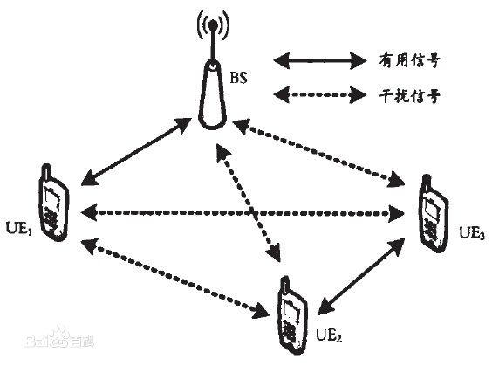
二、D2D原理及其应用
D2D通信在蜂窝网中的应用模型

Slide 6
二、D2D原理及其应用
D2D 可应用于多种本地通信业务，近距离或同一房间内的通信。如一个巡回音乐会的视频服务，观众可以通过无线D2D 下载音乐会提供的材料。音乐会主办方通过向系统小区申请D2D 资源，可以将视频信息立即传输给用户。
当然也可以通过系统小区基站来提供视频服务，但是通过D2D 方式可以减少小区基站负载，在进行D2D 通信的同时，系统可以提供话音和因特网数据业务。

Slide 7


三、D2D技术特点及通信场景
使用的是蜂窝系统的频段，通信双方即使增加了通信距离之后，还能保证用户体验质量。
通信距离相对较短，信道质量较高，能够实现较高的传输速率、较低的时延和较低的功耗。
可以满足人与人之间大量的信息交互，相比于蓝牙，D2D 无需繁琐的匹配。

Slide 8
D2D 通信在不断发展的同时，已经超越了初期定义时的局限性，可以满足多种新兴业务需求，如广告推送，大型活动资料共享，朋友间的信息共享等等.......

Slide 9
三、D2D技术特点及通信场景
在无线接入层面，按照蜂窝网络覆盖范围区分，可以把D2D 通信分成如下3 种场景。
1、蜂窝网络覆盖下的D2D 通信
（蜂窝网络控制下的D2D通信）
2、部分蜂窝网络覆盖下的D2D 通信
（蜂窝网络辅助控制下的D2D 通信）
3、无蜂窝网络覆盖下的D2D 通信
（不受蜂窝网络控制的D2D 通信）

Slide 10
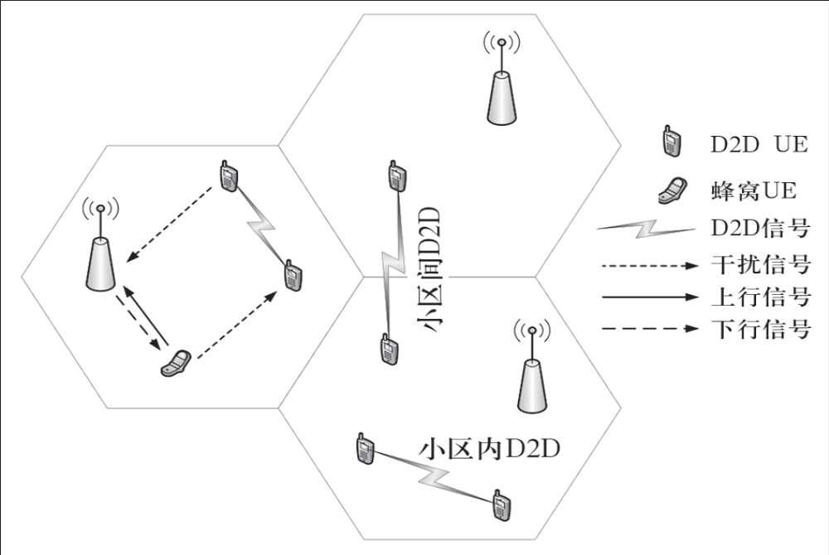
对于第1 种情况，如图1所示，LTE 基站首先需要发现D2D 通信的设备，建立逻辑连接，然后控制D2D设备的资源分配，进行资源调度和干扰管理，用户可以获得高质量通信。
图1 网络覆盖场景

Slide 11
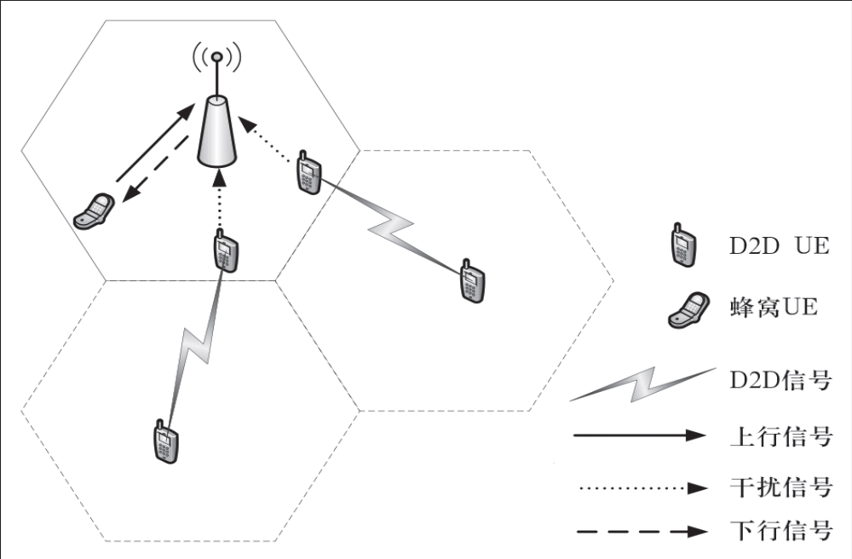
对于第2 种情况，如图2所示，基站只需引导设备
双方建立连接，而不再进行资源调度，其网络复杂度比
第一类D2D 通信有大幅降低.
图2 部分网络覆盖场景

Slide 12
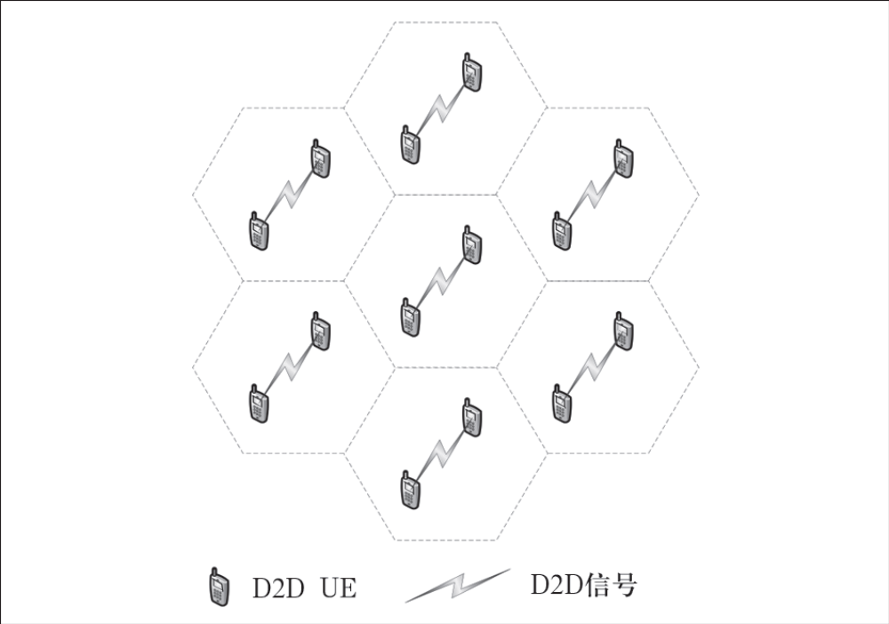
第3 种场景是在完全没有蜂窝网络覆盖的时候，如
图3 所示，用户设备（UE）进行直接通信，该场景对
应于蜂窝网络瘫痪的时候，用户可以经过多跳，相互通
信或者接入网络。
图3 无网络覆盖场景

Slide 13
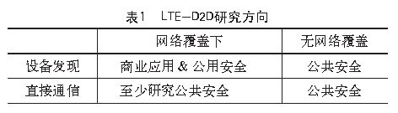
四、D2D 的研究方向
D2D 技术主要分为如下两个重要的研究方向：

Slide 14
四、D2D 的研究方向
近年来，3GPP 组织又提出了一种中继模式的D2D 通信。该技术主要目的是使无网络覆盖或者处在小区边缘的用户通过单跳或者多跳连接信号质量好的用户，然后接入网络，这可以提升小区吞吐量，提高小区边缘用户通信质量，扩大网络覆盖范围。

Slide 15
五、D2D 通信的关键问题
D2D 通信的主要问题之一是复用小区用户的资源所带来的干扰问题...

Slide 16
五、D2D 通信的关键问题
D2D 通信复用上行链路资源时，系统中受D2D通信干扰的是基站，基站可调节D2D 通信的发送功率以及复用的资源来控制干扰，可以将小区的功率控制信息应用到D2D 通信的控制中来。此时D2D通信的发送功率需要减小到一个阀值以保证系统上行链路SINR 大于目标SINR，而当D2D 通信采用系统分配的专用资源时，D2D 用户可以用最大功率发送。

Slide 17
五、D2D 通信的关键问题
D2D 通信复用下行链路资源时，系统中受D2D通信干扰的是下行链路的用户。而受干扰的下行用户的位置决定于基站的短期调度。因此受D2D 传输干扰的用户可能是小区服务的任何用户。
当D2D 链路建立后，基站控制D2D 传输的发送功率来保证系统小区用户的通信。合适的D2D 发送功率控制可以通过长期观察不同功率对系统小区用户的影响来确定。

Slide 18
五、D2D 通信的关键问题
在资源分配方面，基站可以将复用资源的小区用户和D2D 用户在传播空间上分开。如基站可分配室内的D2D 用户和室外的小区用户相同的系统资源。同时基站可以根据小区用户的链路质量反馈来调节D2D 通信，当用户链路质量过度下降时降低D2D 通信的发送功率。

Slide 19
五、D2D 通信的关键问题
另外，device的发现是进行D2D通信的基础，因此也是D2D通信的关键问题之一。

Slide 20
六、D2D 的发展前景
D2D 作为5G 关键技术之一，通过直通、中继模式，扩大网络覆盖范围，提高小区边缘用户吞吐量；通过复用蜂窝小区频率资源，提高频谱资源利用率。
目前，D2D可采用广播、多播、单播模式，未来将发展其增强技术（Advanced D2D），如多天线技术和联合编码技术等。

Slide 21
六、D2D 的发展前景
面对OTT 对传统运营商的冲击，D2D 技术势必作为运营商着力发展的一项技术。随着视频等多媒体业务的快速发展，以基站为中心的传统业务提供模式已经不能适应如今海量数据传输需求，D2D 技术的诞生拓展了网络结构并革新了接入方式，将为用户带来更好的体验。

Slide 22
END
Thanks for your attention

